Slide 1

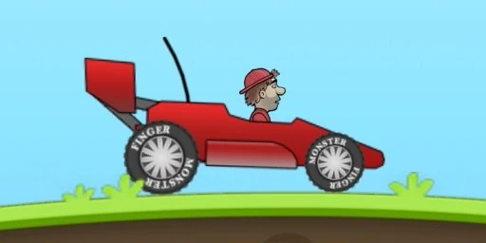
Теркулов Фёдор
За эти полгода я сделал 2 проэкта
Леди баг спасает супер кота и Hell climb racing

Slide 2
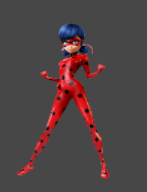
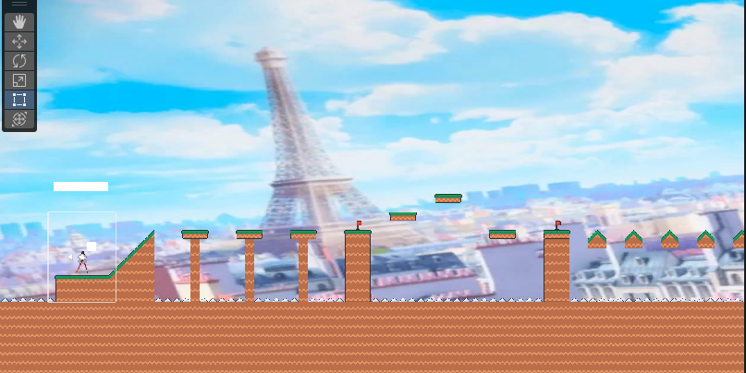
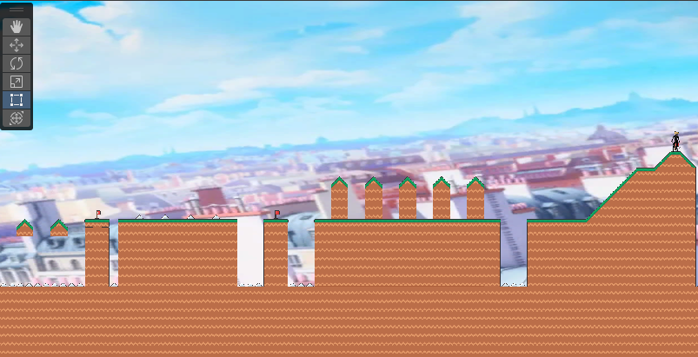
ЛЕДИ БАГ СПАСАЕТ СУПЕР КОТА
ЦЕЛЬ: создать игру которую я выложу на спец платформу для игр и заработаю денег
Идея проекта: Что леди баг рискует собой чтобы спасти супер кота
Сюжет игры: Пройти сложный паркур дойти до супер кота и спасти его
Моделька леди баг
Полная карта проекта

Slide 3
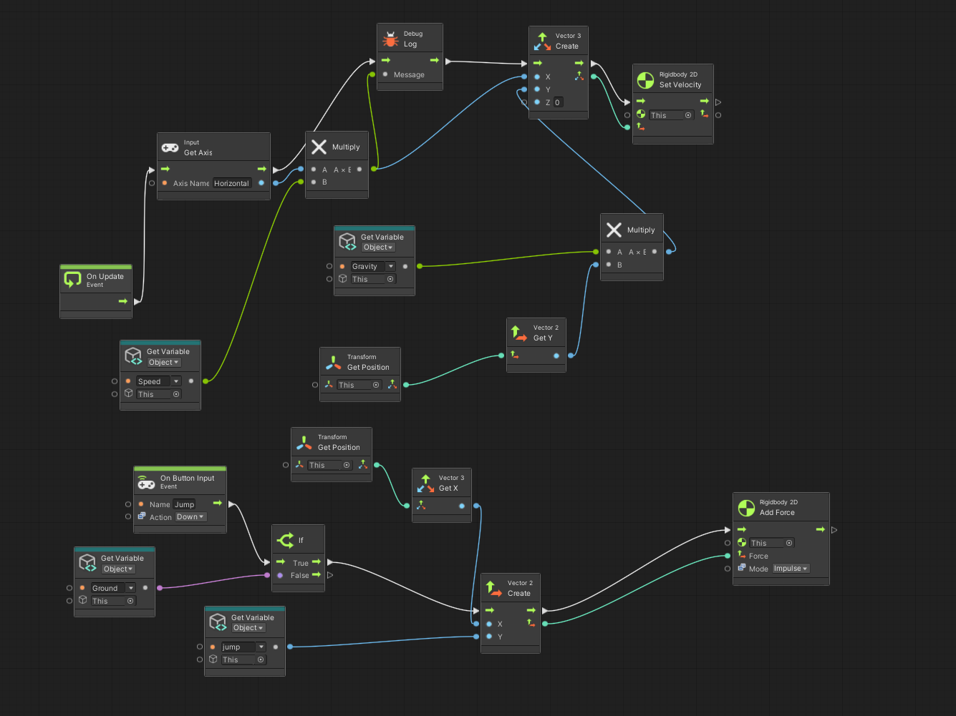
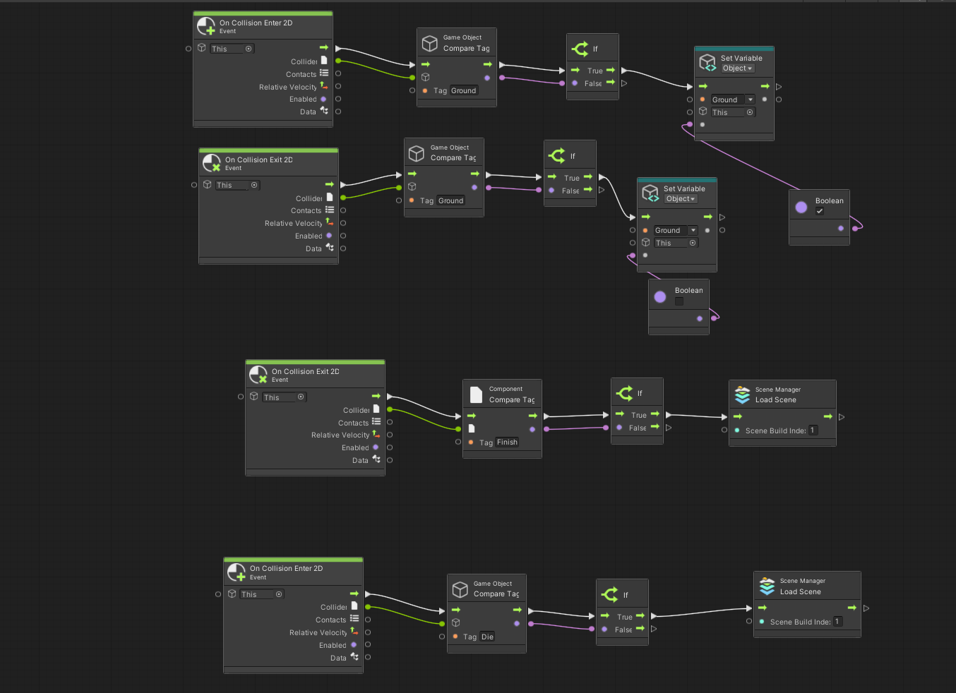
КОД ПРОГРАММЫ

Slide 4
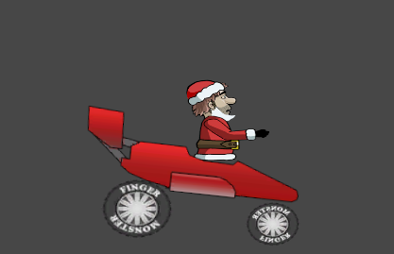

Hell climb racing
ЦЕЛЬ: Создать копию оригинала
Идея проекта: Машинка едет по карте задача не перевернутся
Сюжет игры такой как и идея
Моделька персонажа
Карта проекта настолько большая что когда я ее делал у меня вылетал Unity

Slide 5
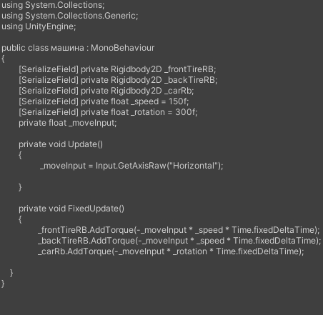
Код программы

Slide 6
Всем спасибо за внимание пока

